Slide 1
LOREME Pt100 SIEMENS SITRANS TK-H
Tehnička sredstva automatike
Jaroslav Kičinja

Slide 2
Temperaturni senzori
Senzor je merni uređaj koji meri(detektuje) veličinu od interesa – u našem slučaju to je temperatura
Senzor je jako bitan element u SAU jer ako senzor ne meri dobro onda nam ni upravljanje nije kvalitetno
Merenje temperature predstavlja jedno od najčešćih i najvažnijih merenja
U industriji se najčešće koristi Celzijus-ova temperaturna skala [˚C]

Slide 3
Temperaturni senzori
Temperaturni senzori mogu da se podele u kontaktne i bezkontaktne
Kontaktni senzori su u kontaktnu sa medijumom kojem se meri temperaturna dok bezkontaktni nisu
Osnovne vrste kontaktnih senzora su:
Bimetali
Otpornički termometri
Termoparovi
Termistori
Vrste bezkontaktnih senzora:
Senzori infracrvenog zračenja

Slide 4
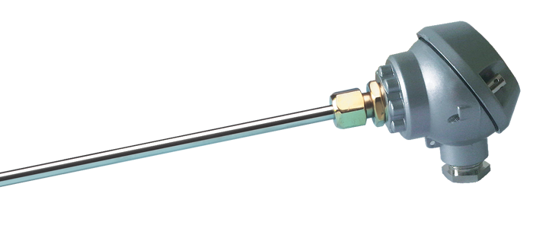
LOREME Pt100
Spada u grupu otporničkih senzora temperature
Otpornički senzori temperature rade na principu promene otpornosti elementa usled promene temperature.
Otpornički senzori se proizvode od metala u obliku žice. Teorijski se može koristiti bilo koji metal ali se najčešće koristi Platina

Slide 5
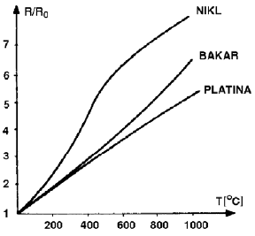
LOREME Pt100
Platina se koristi jer ima najbolju karakteristiku u širokom temperaturnom opsegu
Upravo nam oznaka Pt100 govori da je u pitanju Platina(Pt) a broj 100 u oznaci govori da na 0˚C ima otpornost od 100Ω (tako postoji i Pt1000)

Slide 6
Karakteristike Pt100
Osnovne karakteristike:
Analogni senzor temperature
Osetljivost je približno 10µV/°C
Specifična otpornost : ρ = 0,1 µΩm
Čistoća Platine: 99,999%
Opseg od -260 do 650 ˚C (max 1500 ˚C)
Proboj izolacije: 500V DC
Pritisak oko 50bar

Slide 7
Ugradnja Pt100
Ugradna dužina termometra utiče na tačnost.
Mogućnost ugradnje: u cevovode, rezervoare i druge delove postrojenja.
Pri ugradnji u cevovode idealno je da ugradna dužina bude veća od polovine prečnika cevovoda.
Ugrađuje se, ako je moguće, suprotno proticanju fluida

Slide 8
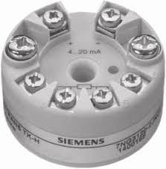
SIEMENS SITRANS TK-H
Je Transmiter koji električnu otpornost pretvara u standardni električni signal jačine struje od 4 do 20 mA
Konfigurisan za opseg od -10 do 100 ˚C
Ima linearnu karakteristiku
Napajanje: 8 do 35V DC

Slide 9
Veza transmitera i senzora
Najbolje bi bilo da transmiter bude odmah u glavi senzora jer on uzima u obzir i otpornost žice kojim su senzor i transmiter spojeni
Što je duža žica, otpornost je veća a samim tim veća je i greška merenja
U nekim slučajevima to nije moguće zbog visokih temperatura pa su senzor i transmiter fizički daleko jedan od drugog

Slide 10
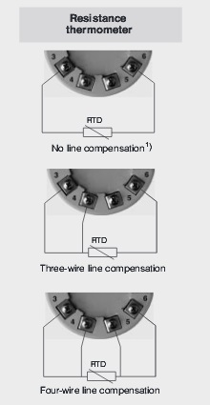
Veza transmitera i senzora
Veza otporničkog senzora i transmitera može biti dvožična, trožična ili četvorožična

Slide 11
Veza transmitera i senzora
Dvožični spoj – otpornost žice kojom su spojeni i otpornost Pt100 su u rednoj vezi pa se otpornosti sabiraju što se manifestuje „većom“ temperaturom
Trožiči spoj - vršimo kompenzaciju otpornosti(rešavamo problem dvožične veze). Zahtev je da sva 3 otpornika imaju identične karakteristike i da su na istoj temperaturi
Četvorožični spoj – 2 žice služe za napajanje i na njima imamo padove napona a 2 žice se koriste za merenje otpornosti na samom termootporniku i tu nemamo pad napona

Slide 12
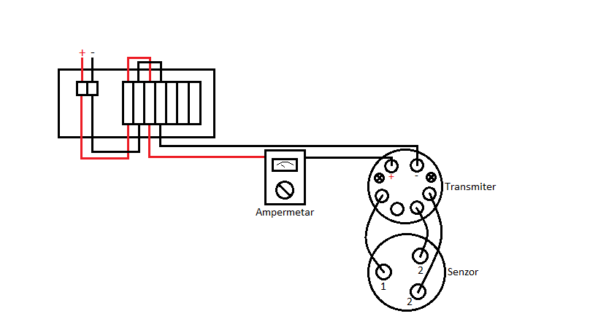
Šema povezivanja

Slide 13
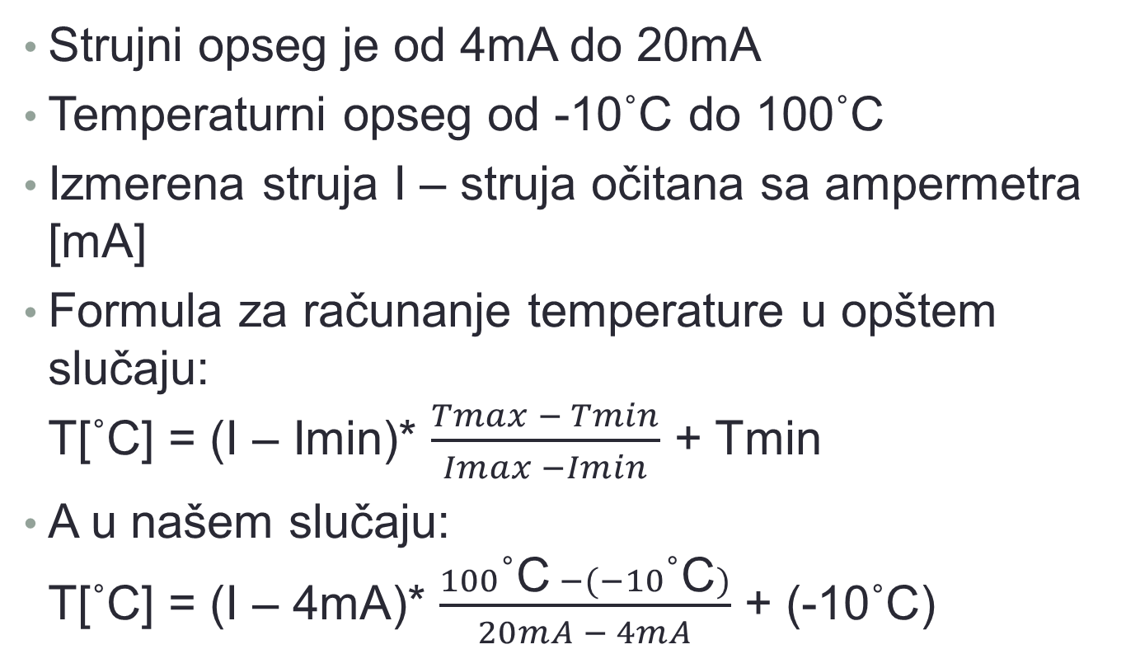
Računanje temperature
Strujni opseg je od 4mA do 20mA
Temperaturni opseg od -10˚C do 100˚C
Izmerena struja I – struja očitana sa ampermetra [mA]
Formula za računanje temperature u opštem slučaju: T[˚C] = (I – Imin)* $\frac{Tmax − Tmin}{Imax −Imin}$ + Tmin
A u našem slučaju: T[˚C] = (I – 4mA)* $\frac{100\text{˚}\text{C} −(−10\text{˚}\text{C})}{20mA − 4mA}$ + (-10˚C)

Slide 14
Hvala na pažnji ☺

